Slide 1





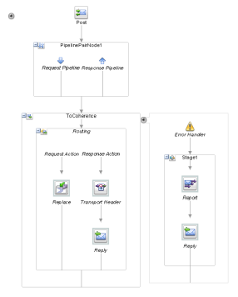
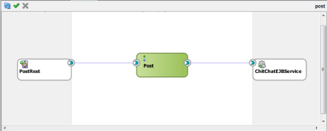
Oracle OSB + Cluster Coherence
Emmanuel L.
OSB 12c
Jouer avec les nouvelles version 12c SOA Suite, WebLogic et Coherence
J’adore les DataGrid Java
Rapide à faire: 4j
Coherence
cache
Coherence
Cache
Windows 7
Maven ☺, Git et JDeveloper 12c

